Slide 1
Môn: Tiếng Việt- Lớp 1
Bài 2: B b
GV: Phạm Thị Anh

Slide 3
Bà cho bé búp bê
Bà cho bé búp bê

Slide 4
BÀI 2: B b `

Slide 5
2
Đọc
b
b | a
ba
b | a
bà
ba
ba ba
bà

Slide 6
3
Tô và viết

Slide 8
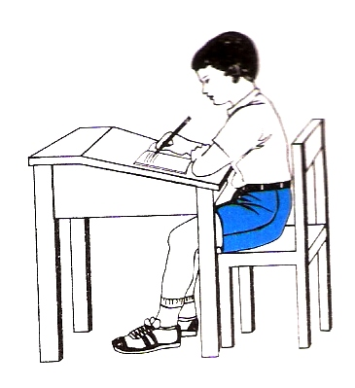

Slide 9
4
Đọc

Slide 10
Gia đình
5
Nói

Slide 11
Chân thành cảm ơn quý thầy, cô cùng các em
Chào tạm biệt!

